Slide 1

T
데이터 분석 및 EDA 스터디 1팀
2022.03.14
발표자 : 이호용

Slide 2
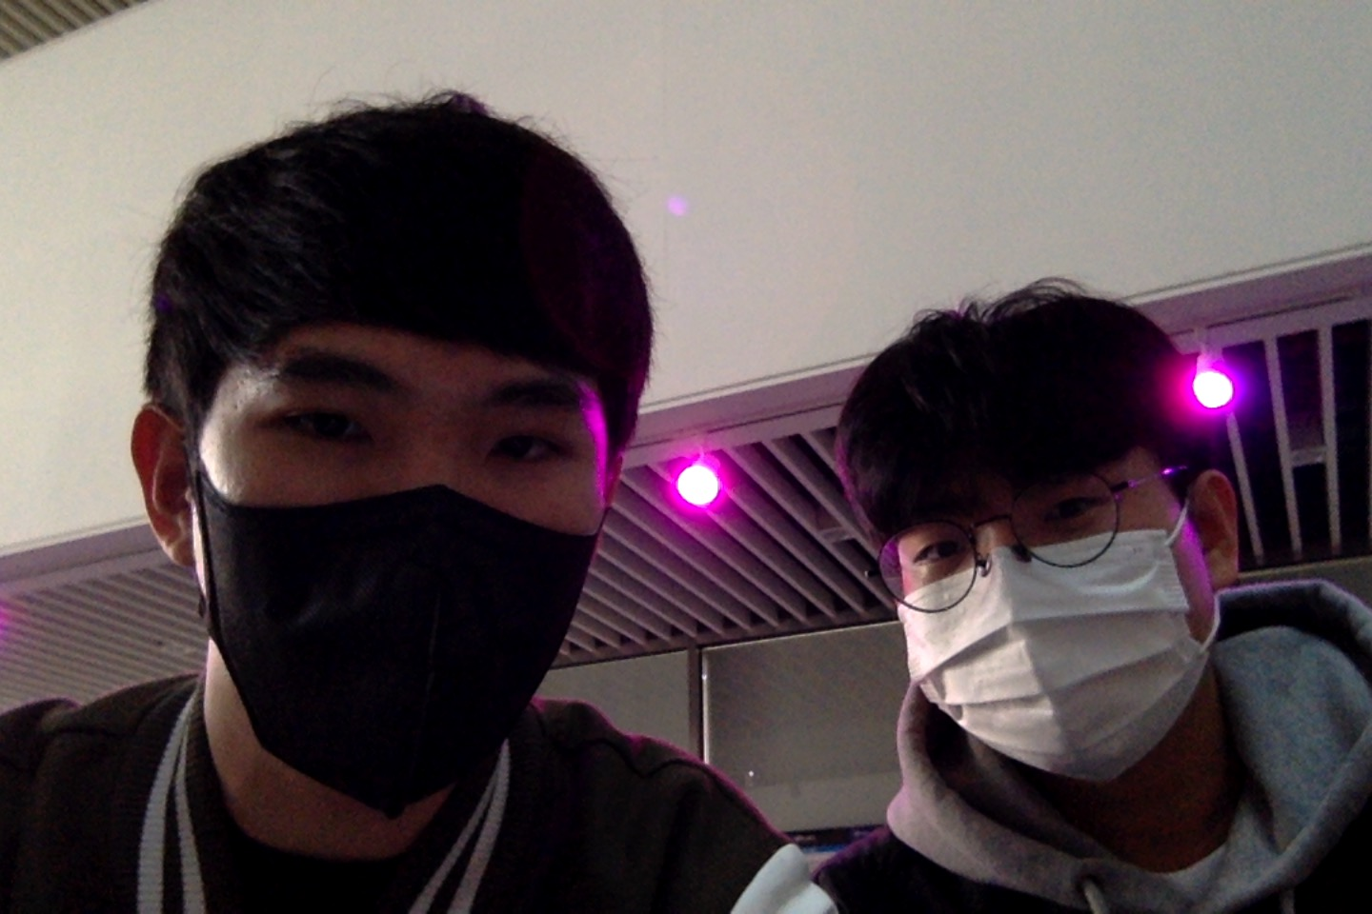
스터디원 소개 및 만남 인증
이곳에 만나서 찍은 사진을 넣어주세요.
(비대면일 경우엔 화면 캡쳐 이용)
얼굴이 나오게 찍어주셔야 합니다:D
스터디원 1 : 이호용
스터디원 2 : 최시우

Slide 3


스터디 계획
1. EDA 실습 진행
2. 공유된 코드와 비교를 통한 학습 및 비교 분석

